Slide 1

«Методический анализ уровня подготовки учащихся 9-х классов к ОГЭ».
Юго-Восточное управление министерства образования Самарской области
Государственное бюджетное учреждение
дополнительного профессионального образования Самарской области
«Нефтегорский Ресурсный центр»

Slide 2

ГИА по географии выпускников 9-х классов общеобразовательных учреждений проводиться с целью определения уровня достижений и потенциальных возможностей, учащихся по результатам изучения курса в основной школе

Slide 3
Содержание диагностической работы соответствует Федеральному компоненту государственного образовательного стандарта основного общего образования по учебному предмету «География» и включает задания, проверяющие уровень знаний содержания следующих разделов курса географии за основную школу в формате ОГЭ:
• источники географической информации;
• природа Земли и человек;
• материки, океаны, народы и страны;
• природопользование и геоэкология;
• география России (особенности географического положения России, природа России, население России, хозяйство России, природно-хозяйственное районирование России, Россия в современном мире).
Контрольно-измерительными материалами предусматривалась проверка:
• географической номенклатуры;
• размещения географических объектов и их особенностей;
• следствий движения Земли;
• антропогенных факторов;
• геоэкологических проблем;
• особенностей природы России и Земли;
• географического положения, населения и хозяйства России.

Slide 4

Результаты диагностической работы по географии Принимали участие 219девятиклассников из 17 образовательных учреждений.
Уровень обученности – 51,7%,
Уровень качества знаний – 16%
Средний тестовый балл: 12,4
Средний оценочный балл: 2,79

Slide 5
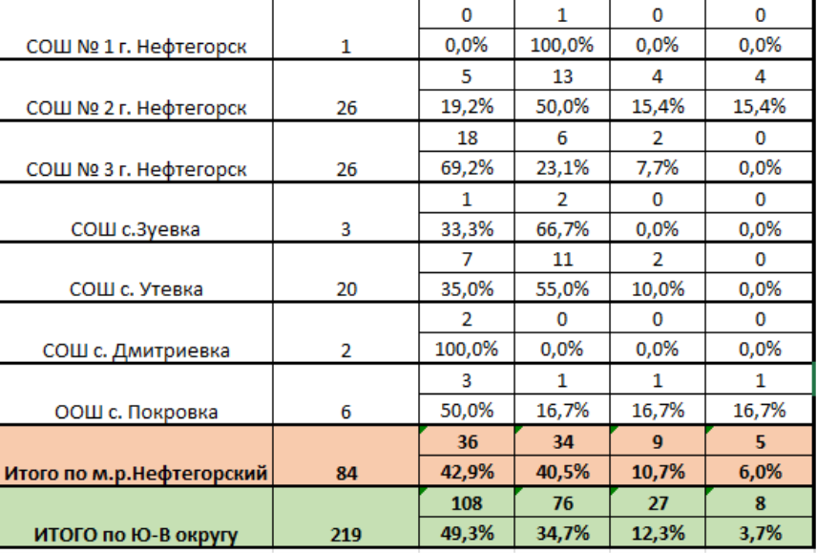

Slide 6
Проблемы
Знание о крупных городах России; умение находить информацию в явном виде, представленную в таблице.
Наименее сформировалось умение определять координаты и умение определять географические объекты по описаниям. Задание №7
Анализ географической информации и формулирование на её основе выводов. №№ 16, 17,
Задания №№ 18, 28, 29 показали, что обучающиеся не всегда уверенно могут самостоятельно выбрать необходимую карту и получить с ее помощью нужную информацию.
Нет сформированности умений работать с текстом географического содержания (умений проводить поиск и интерпретацию информации (локализация объекта в пространстве), систематизацию, классификацию, анализ и обобщение имеющейся в тексте информации, использовать информацию из текста с привлечением ранее полученных географических знаний для решения различных учебных и практико-ориентированных задач).

Slide 7
Рекомендации по совершенствованию методики преподавания учебного предмета
Общеобразовательным организациям и учителям географии по совершенствованию преподавания учебного предмета для всех обучающихся.
Продолжить работу по формированию и совершенствованию у учащихся умений работать с различными источниками географической информации и применять умения и знания для решения конкретных задач.
При подготовке следует обратить внимание на осознанную работу учащихся с географическими картами различного масштаба и содержания.
Также целесообразно уделить особое внимание развитию умения извлекать информацию из таких источников информации, как графики.
При подготовке к ОГЭ важно отрабатывать умение применять знания для объяснения пространственного распространения или сущности географических процессов и явлений.

Slide 8
Выводы о вероятных причинах затруднений и типичных ошибок обучающих-ся Юго-Восточного округа можно сделать следующие:
В целом, географическую подготовку выпускников 9-ых классов можно считать удовлетворительной. Особенность контингента обучающихся безусловно накладывает отпечаток на результативность ГИА. Как уже говорилось ранее, образовательный уровень выпускников выбирающих сдавать ОГЭ по географии, невысок, а значит и показываемые результаты. Причиной выбора географии как экзамена чаще всего является необходимость сдачи 4 экзаменов, но не мотивацией дальнейшего выбора географии как профильного предмета изучения.

Slide 9
Рекомендации по организации дифференцированного
обучения школьников
с разным уровнем предметной подготовки.
Результаты ОГЭ показывают, что выпускники с разными уровнями подготовки по-разному справляются с заданиями всех уровней сложности. Поэтому в учебном процессе необходимо использовать методику дифференцированного обучения детей с учетом наличия у них различных индивидуальных возможностей, способностей, склонностей, уровня развития.
Учителям школ, в которых учащиеся получили высокие результаты ОГЭ:
. Учителям ГБОУ СОШ №1 г. Нефтегорска, ГБОУ СОШ с. Алексеевка, ГБОУ СОШ №1 с. Борское- провести мастер-классы по методике подготовки учащихся к экзаменам
-учителям ГБОУ СОШ с. Утевка, ГБОУ СОШ с. Патровка, чьи учащиеся получили высший балл (31), провести семинар на тему «Как подготовить учащихся к высокому результату ОГЭ.)

Slide 10
При подготовке выпускников к аттестации методическую помощь учителю и учащимся окажут:
- материалы сайтов ФИПИ (www.fipi );
- ресурсы Интернет для подготовки выпускников к экзамену (материалы ОГЭ, ЕГЭ по географии за прошлые годы); https://geo-oge.sdamgia.ru/
Статград https://100ballnik.com/26-октября-2022-география-9-класс-огэ-2023-статгр/
- документы, регламентирующие разработку КИМ для ГИА по географии (кодификаторы элементов содержания, спецификации и демонстрационные варианты экзаменационных работ); https://fipi.ru/oge/demoversii-specifikacii-kodifikatory

Slide 11
Спасибо за внимание!

